Slide 1
BÀI TẬP CÁ NHÂN SỐ 2 • LẬP TRÌNH MẠNG
TẦNG TRANSPORT
Mối liên hệ giữa tầng Transport (OSI) và Lập trình Socket
Sinh viên: Trần Phạm Minh Đức
Lớp: 24ĐHTT03
GVHD: ThS. Vũ Quốc Hưng

Slide 2
Tầng Transport trong mô hình OSI
Layer 4 – cầu nối giữa tầng ứng dụng và hạ tầng mạng
7 · Application
Vai trò của tầng Transport
6 · Presentation
Cung cấp giao tiếp đầu-cuối (end-to-end) giữa 2 tiến trình ứng dụng, không quan tâm đường đi vật lý.
Chia dữ liệu ứng dụng thành các segment và dùng số hiệu Port để phân biệt nhiều ứng dụng trên cùng 1 máy.
Đảm bảo (tùy giao thức) độ tin cậy, đúng thứ tự, kiểm soát luồng & kiểm soát tắc nghẽn.
Là tầng thấp nhất mà lập trình viên ứng dụng thao tác trực tiếp — thông qua Socket API.
5 · Session
4 · Transport
3 · Network
2 · Data Link
1 · Physical

Slide 3
Chức năng chính của tầng Transport
1
2
3
4
Multiplexing qua Port
Phân đoạn dữ liệu (Segmentation)
Kiểm soát lỗi & luồng
Đảm bảo tin cậy (tùy chọn)
Gán số hiệu Port cho từng tiến trình → nhiều ứng dụng cùng dùng chung 1 địa chỉ IP.
Cắt dữ liệu lớn từ tầng trên thành các segment vừa với khả năng truyền của mạng.
Phát hiện mất gói, sắp xếp lại thứ tự, điều tiết tốc độ gửi phù hợp bên nhận.
TCP dùng ACK + retransmit để đảm bảo dữ liệu đến đủ, đúng thứ tự; UDP thì không.

Slide 4
Hai giao thức chính: TCP và UDP
TCP
UDP
Kết nối: Connection-oriented (bắt tay 3 bước)
Kết nối: Connectionless — gửi thẳng
Độ tin cậy: Cao — có ACK, retransmit
Độ tin cậy: Không đảm bảo, không ACK
Thứ tự dữ liệu: Đảm bảo đúng thứ tự
Thứ tự dữ liệu: Không đảm bảo thứ tự
Tốc độ: Chậm hơn UDP do overhead
Tốc độ: Nhanh, ít overhead
Ứng dụng: HTTP, FTP, Email, Chat
Ứng dụng: Streaming, DNS, Game online
Socket type: SOCK_STREAM
Socket type: SOCK_DGRAM

Slide 5
Transport Layer và Lập trình phần mềm
Socket API chính là "cửa sổ" để lập trình viên chạm tới tầng Transport
Code ứng dụng
(Python/Java/C#)
➜
Socket API
socket() / connect() / send()
➜
Hệ điều hành
(TCP/UDP Stack)
➜
Tầng Network
(IP, routing)
Điểm mấu chốt
Lập trình viên chỉ cần gọi vài hàm socket (bind, listen, accept, connect, send, recv) — không cần tự cài đặt việc chia gói, ACK hay retransmit.
Chọn SOCK_STREAM (TCP) khi cần độ tin cậy (chat, truyền file); chọn SOCK_DGRAM (UDP) khi cần tốc độ (streaming, real-time).
Số hiệu Port trong code (vd: 5555) chính là cơ chế multiplexing của tầng Transport, giúp OS biết gói tin thuộc ứng dụng nào.

Slide 6
Project minh họa: Ứng dụng Chat TCP
Kiến trúc Client – Server dùng TCP Socket (Python)
CLIENT 1
socket() → connect()
send() / recv()
SERVER
0.0.0.0 : 5555
socket() → bind() → listen()
→ accept()
Mỗi client = 1 thread riêng
CLIENT 2
socket() → connect()
send() / recv()
CLIENT 3
socket() → connect()
send() / recv()
Mỗi kết nối TCP là một bắt tay 3 bước (SYN → SYN-ACK → ACK) diễn ra hoàn toàn ở tầng Transport, trước cả dòng code đầu tiên nhận dữ liệu.

Slide 7
Demo Code — TCP Socket (Python)
SERVER
CLIENT
# server.py
srv = socket.socket(AF_INET, SOCK_STREAM)
srv.bind(("0.0.0.0", 5555))
srv.listen()
conn, addr = srv.accept() # 3-way handshake
data = conn.recv(1024)
conn.sendall(reply)
# client.py
c = socket.socket(AF_INET, SOCK_STREAM)
c.connect(("127.0.0.1", 5555))
c.sendall("Hello Server".encode())
reply = c.recv(1024)
print(reply.decode())
Toàn bộ việc chia segment, gắn số thứ tự, ACK và điều khiển luồng do TCP/OS đảm nhiệm — code chỉ thấy một luồng byte liên tục.

Slide 8
Minh chứng bằng Wireshark
Lọc gói tin theo port 5555 để quan sát hoạt động thật của tầng Transport
No. | Time | Source | Destination | Protocol | Info
1 | 0.000 | 127.0.0.1 | 127.0.0.1:5555 | TCP | SYN Seq=0
2 | 0.001 | 127.0.0.1:5555 | 127.0.0.1 | TCP | SYN, ACK Seq=0 Ack=1
3 | 0.001 | 127.0.0.1 | 127.0.0.1:5555 | TCP | ACK Seq=1 Ack=1
4 | 0.050 | 127.0.0.1 | 127.0.0.1:5555 | TCP | PSH, ACK "Hello Server"
5 | 0.051 | 127.0.0.1:5555 | 127.0.0.1 | TCP | ACK Seq=1 Ack=14
Đọc kết quả bắt gói (dữ liệu minh họa)
Gói 1–3: bắt tay 3 bước (SYN → SYN-ACK → ACK) thiết lập kết nối TCP trước khi có dữ liệu ứng dụng.
Gói 4: dữ liệu "Hello Server" từ client được đóng gói trong 1 segment TCP, cờ PSH đẩy dữ liệu lên ứng dụng ngay.
Gói 5: server xác nhận (ACK) đã nhận đủ dữ liệu — minh chứng cơ chế tin cậy của TCP mà code không cần tự viết.

Slide 9
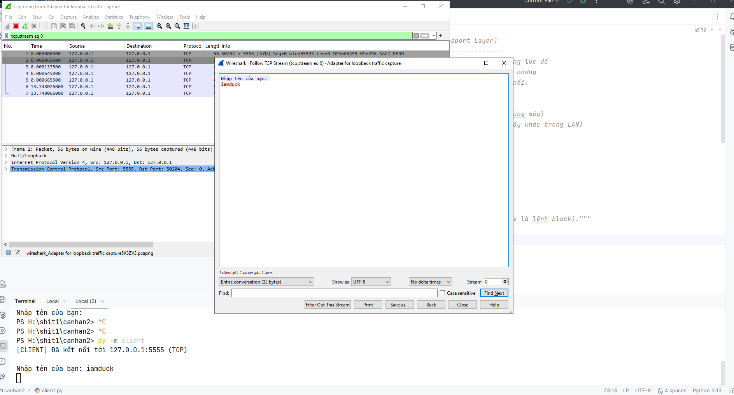

Slide 10
KẾT LUẬN
Tầng Transport (Layer 4) là cầu nối trực tiếp mà lập trình viên chạm tới thông qua Socket API.
TCP đảm bảo tin cậy & đúng thứ tự — phù hợp cho các ứng dụng cần chính xác như Chat, truyền file.
Ứng dụng Chat TCP Client-Server minh chứng rõ: code chỉ gọi vài hàm socket, còn việc bắt tay, ACK, retransmit do OS/TCP-stack tự đảm nhiệm.
Hiểu tầng Transport giúp lập trình viên chọn đúng giao thức (TCP/UDP) theo yêu cầu thực tế của ứng dụng.
Cảm ơn Thầy và các bạn đã lắng nghe!

